Slide 1
Организация методической работы в колледже при внедрении цифровых педагогических технологий
Министерство образования и науки Республики Бурятия
ГБПОУ «Байкальский многопрофильный колледж»
9 января -10
Педагогический совет
«Организация образовательного процесса с применением электронного обучения и дистанционных образовательных технологий»
Педынина Елена Ивановна, к.п.н.,
руководитель НМР ГБПОУ «БМК»»

Slide 2
Под дистанционными образовательными технологиями понимаются образовательные технологии, реализуемые в основном с применением информационно-телекоммуникационных сетей при опосредованном (на расстоянии) взаимодействии обучающихся и педагогических работников.
Статья 16. Реализация образовательных программ с применением электронного обучения и дистанционных образовательных технологий Федеральный закон от 29.12.2012 N 273-ФЗ (ред. от 01.03.2020) "Об образовании в Российской Федерации"
Под электронным обучением понимается организация образовательной деятельности с применением содержащейся в базах данных и используемой при реализации образовательных программ информации и обеспечивающих ее обработку информационных технологий, технических средств, а также информационно-телекоммуникационных сетей, обеспечивающих передачу по линиям связи указанной информации, взаимодействие обучающихся и педагогических работников.

Slide 3
ТЕНДЕНЦИИ РАЗВИТИЯ ЦИФРОВОГО ОБРАЗОВАТЕЛЬНОГО ПРОЦЕССА
повышение роли учебной самостоятельности в процессе обучения
результаты цифровизации того или иного базового процесса зависят от эффективности этого процесса
повышения степени структурирования учебной деятельности
технологии и методы обучения приобретают свойство учебного содержания
доминирование наглядно-образного типа мышления
сокращение продолжительности учебных курсов
возрастает роль активных и интерактивных форм и методов обучения

Slide 4
СРЕДСТВА ЦИФРОВОЙ ДИДАКТИКИ
цифровые педагогические технологии
персонализованный образовательный процесс
метацифровые образовательные комплексы

Slide 5
КАК ОРГАНИЗОВАТЬ ДИСТАНЦИОННОЕ ОБУЧЕНИЕ ?

Slide 6
Как спланировать работу?
Как создавать учебные материалы?
Какие цифровые ресурсы использовать?
Как связываться с обучающимися?
Как передать содержание учебного материала?
Вызовы, с которыми можем столкнуться
Как проводить мониторинг образовательных достижений обучающихся?

Slide 7
Методические рекомендации, инструкции для педагогов и студентов по организации образовательной деятельности с применением ЭО и ДО
Подготовка информации, разработка инструкций для размещения на сайте колледжа
Список инструментов виртуальной коммуникации, которые рекомендуются преподавателям для проведения вебинаров, онлайн консультирования, коллективного обсуждения и коллективного проектирования (в том числе приспособленных для использования лицами с инвалидностью и ОВЗ)
Перечень онлайн-ресурсов
ВШЭ: Экспресс – анализ цифровых образовательных ресурсов и сервисов для организации учебного процесса школ в дистанционной форме: Современная аналитика образования
МЭО: руководство пользователя для педагогов
МЭО: руководство пользователя для студентов
Инструкции по регистрации и работе в ЭБС издательства «Академия» для педагогов
Инструкции по регистрации и работе в ЭБС издательства «Академия» для студентов
Инструкции по регистрации и работе в ЭБС издательства «Лань» для педагогов
Инструкции по регистрации и работе в ЭБС издательства «Лань» для студентов
Инструкция по установке и регистрации программы ZOOM
Инструкция по созданию видеоконференции в ZOOM
Инструкция по использованию ZOOM для онлайн-обучения
Методические рекомендации по созданию интерактивных заданий в сервисе Learning Apps

Slide 8
Методические рекомендации, инструкции для педагогов и студентов по организации образовательной деятельности с применением ЭО и ДО
Тенденции развития цифрового образовательного процесса
Принципы цифрового образовательного процесса
Цифровые педагогические технологии
Роли и функции педагога в цифровом образовательном процессе
Памятка для педагога по организации перевернутого обучения
Рекомендации. Как организовать дистанционное обучение. План действия для педагога
Рекомендации. Форматы онлайн-обучения: как подобрать правильную форму для лучшего результата
Рекомендации. Как вовлечь студента в работу на дистанционном обучении
Чек-лист по проведению онлайн-урока в ZOOM
Инструкция как выложить видео на Ютуб
Ссылка на видеоинструкцию по применению программы OBS Studio. Запись видео с экрана.Бесплатная версия
Инструкции по регистрации и работе в ЭБСиздательства «ЮРАЙТ» для педагогов
Инструкции по регистрации и работе в ЭБС издательства «ЮРАЙТ» для студентов
Памятка для педагогов по применению ДОТ

Slide 9
Кейс – технологии - электронный УМК по дисциплине (теория, практические задания, контрольные задания по теме, тестовые документы, презентации, технологические, инструкционные карты, инструкции, видеоматериалы, аудиоматериалы).
Интернет-технологии – образовательные интернет-ресурсы: интернет-сайты, образовательные порталы, платформы.
Интерактивные интернет-технологии – интерактивные интернет-ресурсы, вебинары,видеоконференции, чаты, онлайн-тесты и т.д.

Slide 10
Таблица 1- Кейс-технологии, Интернет-технологии
Кейс-технологии Интернет-технологии | Дистанционные и электронные платформы, программые средства
Видеоурок (видеозапись) | Google disk Электронная почта Социальная сеть (ВКонтакте, Instagram, Одноклассники, Facebook) ЭБС «Академия» ЭБС «Лань» ЭБС «ЮРАЙТ» Академия Ворлдскиллс (worldskillsacademy.ru/#/programs) Сайт педагога
Скринкаст (презентация + озвучивание голосом) | Google disk Электронная почта Социальная сеть (ВКонтакте , Instagram, Одноклассники, Facebook) Сайт педагога
Аудиоурок (аудиозапись) | Google disk Электронная почта Социальная сеть (ВКонтакте, Instagram, Одноклассники, Facebook) Сайт педагога
Лонгрид | Google disk Электронная почта Социальная сеть (ВКонтакте , Instagram, Одноклассники, Facebook) Мессенджеры (WhatsApp, Viber, Telegram,Skype, Facebook Messenger) Сайт педагога
Кейс | Google disk Электронная почта Социальная сеть (ВКонтакте, Instagram, Одноклассники, Facebook) Мессенджеры (WhatsApp, Viber, Telegram,Skype, Facebook Messenger) Сайт педагога

Slide 11
Таблица 1 (Продолжение) - Кейс-технологии, Интернет-технологии
Электронный учебник Электронное пособие Электронный практикум | Google disk ЭБС «Академия» ЭБС «Лань» ЭБС «ЮРАЙТ» ОП «PROFОБРАЗОВАНИЕ» Сайт педагога Другие платформы
Электронная презентация | Google disk Электронная почта Социальная сеть (ВКонтакте, Одноклассники, Facebook) Мессенджеры (WhatsApp, Viber, Telegram,Skype, Facebook Messenger) Сайт педагога
Лекция (документ WORD, PDF, RTF) | Google disk Электронная почта Социальная сеть (ВКонтакте , Одноклассники, Facebook) Мессенджеры (WhatsApp, Viber, Telegram,Skype, Facebook Messenger) Сайт педагога
Практическое занятие (+Технологическая карта / Инструкционная карта, образец выполнения (видеозапись, фото) | Google disk Электронная почта Социальная сеть (ВКонтакте , Одноклассники, Facebook) Мессенджеры (WhatsApp, Viber, Telegram,Skype, Facebook Messenger) Сайт педагога
Контрольные задания Контрольная работа | Google disk Электронная почта Социальная сеть (ВКонтакте , Одноклассники, Facebook) Мессенджеры (WhatsApp, Viber, Telegram,Skype, Facebook Messenger) Сайт педагога

Slide 12
Таблица - 2 Интерактивные Интернет-технологии, Онлайн-обучение
Интерактивные интернет-технологии, Онлайн-обучение | Дистанционные и электронные платформы, программые средства
Интернет-урок | Мобильное электронное образование (МЭО); Учи. ру Другие платформы
Онлайн-урок | ZOOM Discord Skype
Вебинар | ZOOM Discord Skype
Видеоконференция | ZOOM Discord Skype
Онлайн-консультация | ZOOM Discord Skype Социальная сеть (ВКонтакте , Instagram, Одноклассники, Facebook) Мессенджеры (WhatsApp, Viber, Telegram,Skype, Facebook Messenger) Сайт педагога
Дискуссия (чат) | ZOOM Discord Skype Социальная сеть (ВКонтакте , Instagram, Одноклассники, Facebook) Мессенджеры (WhatsApp, Viber, Telegram,Skype, Facebook Messenger) Сайт педагога
Онлайн-тренажер | Мобильное электронное образование (МЭО); Учи. ру другие платформы
Web-квест | Мобильное электронное образование (МЭО); Учи. ру другие платформы
Онлайн-тестирование | Online Test Pad Google Forms

Slide 13
Примеры указания ДОТ в расписании, объявлениях, отчетах:
Интернет-урок МЭО
Интернет-урок Учи.ру
Онлайн-урок ZOOM
Вебинар ZOOM
Онлайн-тестирование Online Test Pad
Диф.зачет Online Test Pad
Кейс Google disk либо Кейс Гугл диск
Видеоурок Гугл диск/ ВКонтакте …
Электронный учебник ЭБС «Лань»
Скринкаст - Гугл диск
И т.д.

Slide 14
Главные задачи педагога в условиях ЭО и ДОТ: обеспечение 5 К
качество учебного материала для
самостоятельного освоения
качество домашних заданий (индивидуальный
подход, оптимальность объема,
практикоориентированность)
качество онлайн-обучения (содержание,
регулярность)
качество организации контроля и оценки
результатов освоения программ
качество обучения (результативность)

Slide 16
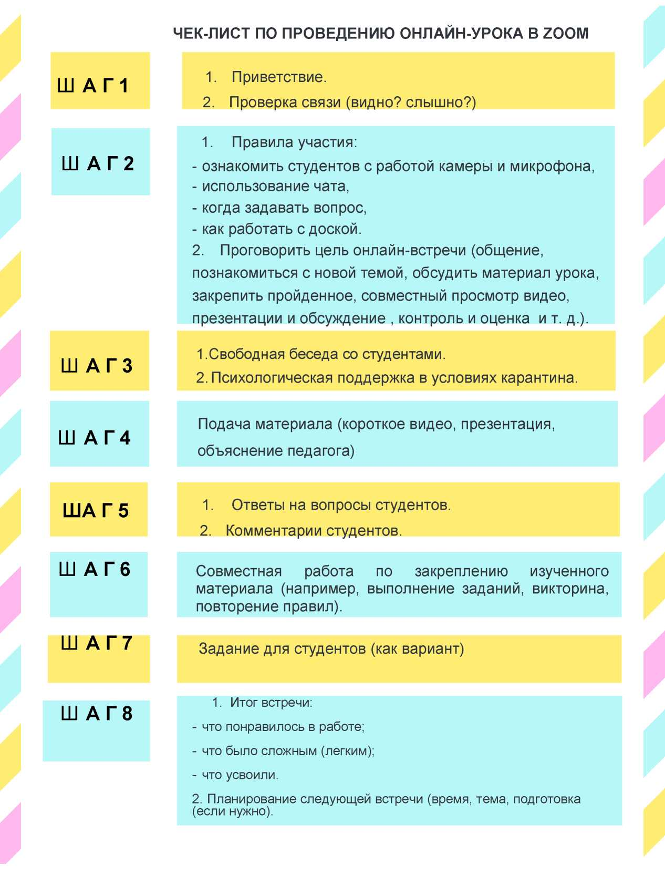

Slide 17
Онлайн-обучение - ВЕБИНАРЫ или онлайн-уроки
27.04.2020
2 педагога, 2 вебинара
Селецкая О.С. | Математика | Векторы на плоскости | ТМС-91
Цыбикова Р.Ч. | Учебная практика | Тема «Формовка замороженного полуфабриката в тесте, пельмени Нежные» | ИМП- 91

Slide 18
ВЕБИНАРЫ
28.04.2020
6 преподавателей, 5 вебинаров
Балданова Т.Б. | Химия | Ферменты, витамины | ОПКП-81
Балданова Т.Б. | Химия | Ферменты, витамины, гормоны, лекарства | УК-91
Сухорукова М.А. | История | Внешняя политика 1964-1985гг. | ТМС-91
Бородина М.В. | Безопасность жизнедеятельности | Военно - патриотическое воспитание | 671
Шешукова Н.П. Терещенко Л.Н Поломошных С.П. | ПДП | Консультация по ПДП | 261

Slide 19
ВЕБИНАРЫ
29.04.2020
8 преподавателей, 9 вебинаров
Соколов Д.О. | Физическая культура | 1.Комплекс разминочных упражнений. 2. Комплекс упражнения для укрепления мышц ног и ягодиц. | ТМС- 91
Соколов Д.О. | Физическая культура | Занятием спортом во время самоизоляции 1.Комплекс упражнения для развития мышц груди и рук. 2.Комплекс упражнений для укрепления мышц живота и спины | ТОЭ-91
Дондокова Л.Г. | Физика | Л.р.№6 «Измерение показателя преломления света» | УК-91
Шешукова Н.П. | ИОПД | Основные возможности программы BPWin | УК-81
Балданова Т.Б. | Индивидуальное проектирование | Оформление раздела «Список используемой литературы» | ТМС-91
Бурнашева Е.В. | МДК 02.01 | Производство творога традиционным способом | ТМЛ-81
Понаморчук Т.Г. | Иностранный язык | Россия - моя родина | ТОЭ-91
Жигмытов Б.В. | Математика | Аксиомы стереометрии и следствия из них. | ОПКП-91
Ом В.Э. | Товароведение | Мясные полуфабрикаты. Субпродукты. Мясо птицы. | ПК-91

Slide 20
ВЕБИНАРЫ
30.04.2020
По плану 10 педагогов, 14 вебинаров
Прыткова А.Г. | Производственная практика (пробное занятие в ZOOM) | Способы, назначение и цель охлаждения колбасных изделий | 771
Мункуева Э. Б. | Учебная практика | Приготовление блюд из домашней птицы | П-91
Балданова Т.Б. | Эффективное поведение на рынке труда | Развитие коммуникативных и формирование деловых качеств личности | ТОЭ-91
Биликтуева Д.Б. | ПП | Пошив детской пижамы | Ш-81
Сухорукова М.А. | История | Внешняя политика 1964-1985гг. | ТОЭ-91
Жигмытов Б.В. | Математика | Виды многогранников. | ПК-91
Сухорукова М.А. | История | Внешняя политика 1964-1985гг. | МТО-91
Седельникова А.Е. | Информатика | Практическая работа « Пример поиска информации на государственных порталах. Поисковые системы» | УК-91
Жигмытов Баир Владимирович | Индивидуальное проектирование | Защита проекта | ОПКП-81
Жигмытов Баир Владимирович | Индивидуальное проектирование | Защита проекта | ОПКП-81
Зарубина Л.А | Химия | Адсорбция и поверхностные явления | ТМС-81
Ом В.Э. | Товароведение | Колбасные изделия. Мясокопчености. | ПК-91
Терещенко Л.Н. | Учебная практика | Консультация по учебной практике | 171
Терещенко Л.Н. | ПД практика | Консультация по ПДП и ДП | 161

Slide 21
ВЕБИНАРЫ
30.04.2020
Дополнительно включены в расписание
Мархаева С.Б. | Литература | Творчество прозаиков второй половины 20 века | УК-91
Очиров С.Д. | Безопасность жизнедеятельности | Огневая подготовка. Назначение свойства автомата АК. Меры безопасности при обращении с оружием. Разборка, сборка АК. | ТОЭ-91
Седельникова А.Е. | Информатика | Практическая работа « Пример поиска информации на государственных порталах. Поисковые системы» | УК-91
Цыренжапова Л.Д. | Ин.яз | Великобритания | ТМС-91
Лунин С.Н. | Консультация по дипломному проектированию | Консультация по дипломному проектированию | 661

Slide 22
ВЕБИНАРЫ
30.04.2020
Остальные педагоги?

Slide 23
Сухорукова Марина Анатольевна

Slide 24
Балданова Татьяна Борисовна

Slide 25
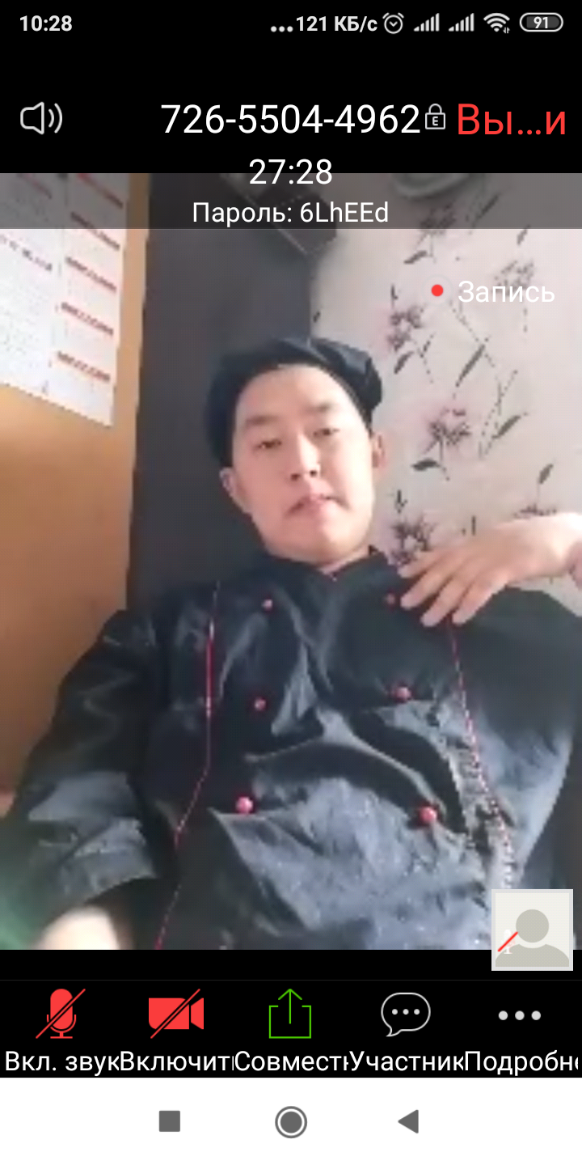
Мункуева Эльвира Бадмацыреновна

Slide 26
Шешукова Наталья Павловна

Slide 27
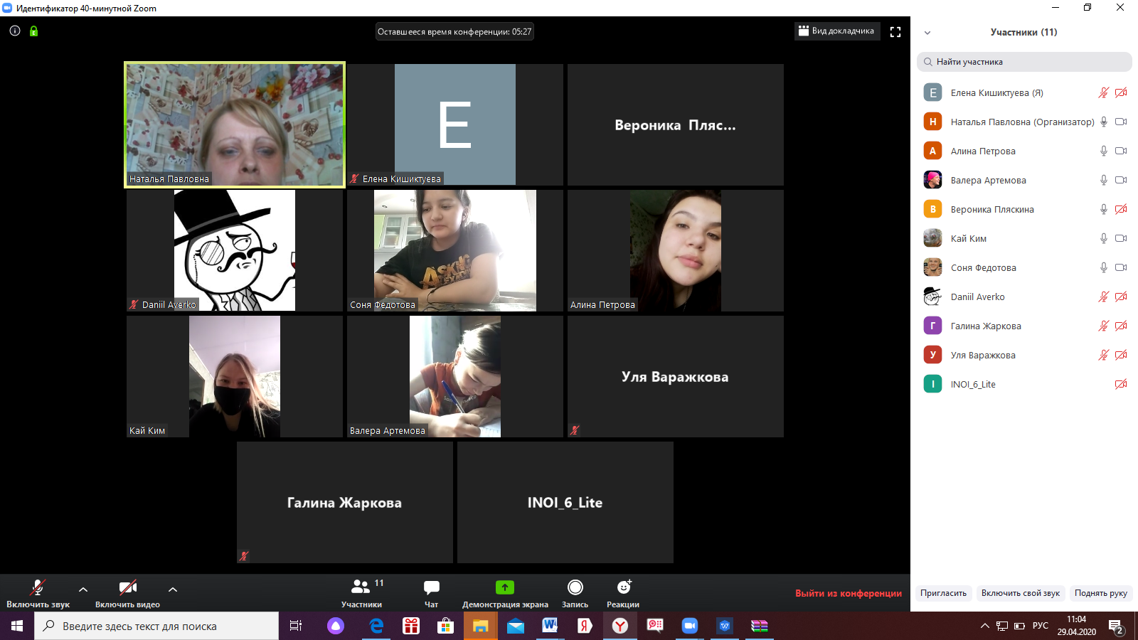
Шешукова Наталья Павловна

Slide 28
Бурнашева Елена Валерьевна

Slide 29
Бурнашева Елена Валерьевна

Slide 30
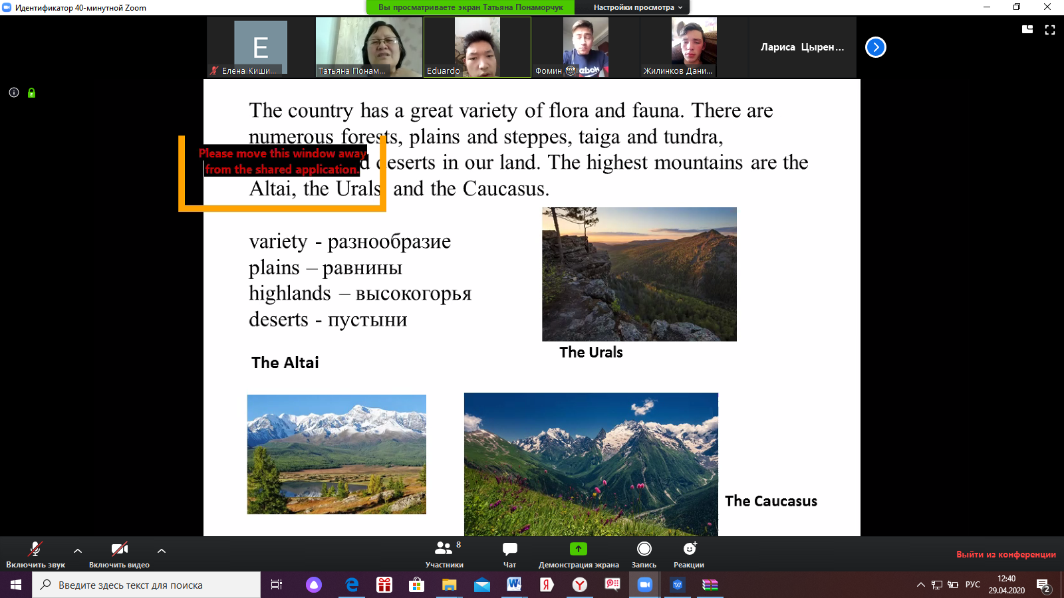
Понаморчук Татьяна Геннадьевна

Slide 31
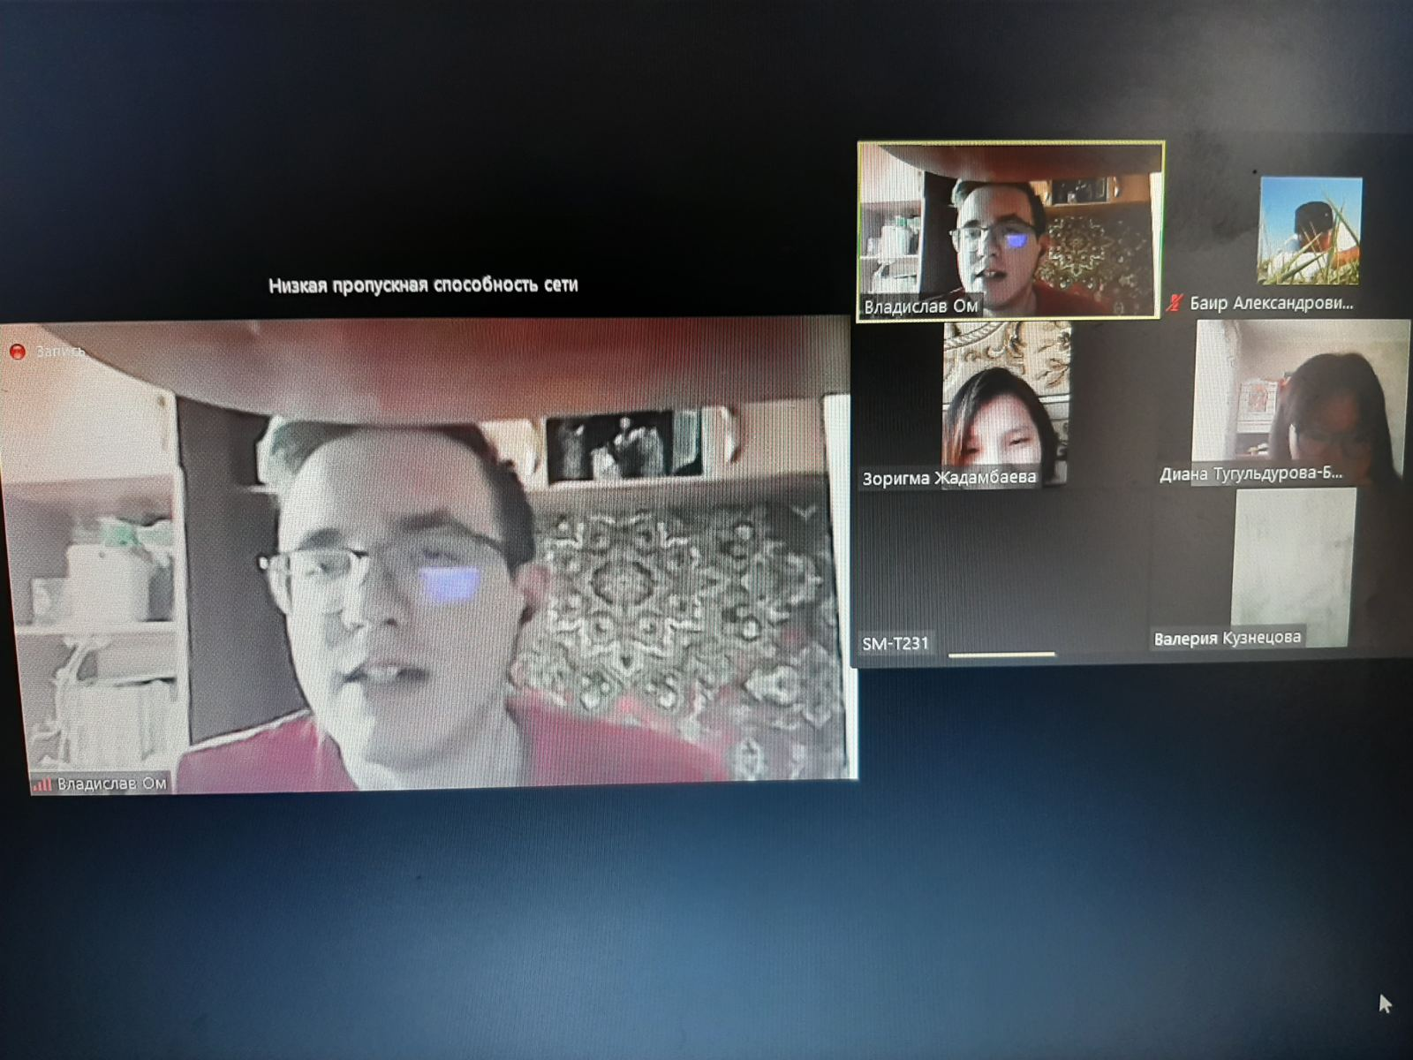
Ом Владислав Эдуардович

Slide 32
Благодарю за внимание!

